Slide 1
Имидж педагога как один из элементов корпоративного имиджа учреждения образования

Slide 2
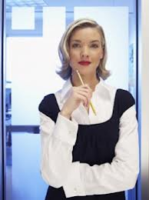
Имидж
(imago — образ,imitari -имитировать).
«Авторитет», «известность»,
«престиж»,
«репутация»,
«рейтинг» и т.п.

Slide 3
ИМИДЖ - образ лица, организации, вещи, осознанно создаваемый с целью достижения успеха, который заранее подстраивается к положительным реакциям воспринимающих.

Slide 4
имидж
жизненный и профессио-нальный опыт
образование
воспитание
природные качества человека

Slide 5
личност-ный имидж
само-имидж
восприни­
маемый имидж
требуемый имидж

Slide 6
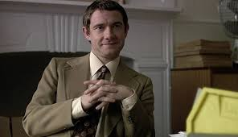
Педагогическая имиджелогия —
самостоятельная отрасль научно-прикладных знаний и умений, направленная на изучение эффективности эстетичного и этичного проявления педагогами и руководителями учреждений образования лучших личностно-деловых качеств с учётом особенностей своего менталитета и гражданского достоинства.

Slide 7
В имидже педагога
выделяют компоненты::
внешний,
процессуальный,
внутренний

Slide 8
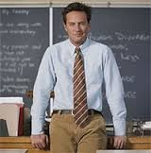
Имидж педагога содержит в себе ряд структурных компонентов:
индивидуальные личностные качества,
профессиональные компетенции,
педагогическую эрудицию,
импровизацию и рефлексию,
коммуникативные особенности профессиональной деятельности,
ценностные ориентации,
духовный мир.

Slide 9
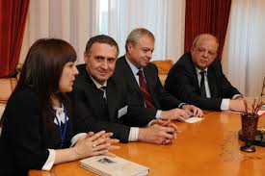
"?
1. Что вы понимаете под имиджем педагога?
2. Что вы вкладываете в понятие «имидж учреждения образования»?

Slide 10
Ответы учащихся | Ответы преподавателей
-внешний вид -репутация -высокий уровень квалификации -сдержанные манеры -мобильность -толерантность -человеческие качества -профессионализм -умение работать с учащимися -умение общаться с коллегами -методы опроса -культура преподавателя, его воспитанность, аккуратность | -внешний вид -образ мышления, действий, поступков -умение общаться, слушать -искусство говорить -пример во всем -порядочность -доброжелательность -вежливость, воспитанность -личностные качества -коммуникабельность -профессиональная деятельность -поведение -образец для подражания -уважение к коллегам -внимание к учащимся

Slide 11
Ответы учащихся | Ответы преподавателей
-образ руководителя -качество образования -психологический климат -материально-техническая база для обучения -правила учебного заведения -чистота, порядок, строгость -высококвалифицированный преподавательский состав -внешний вид преподавателей и учащихся -этикет, нормы поведения учащихся и преподавателей -уровень подготовки учащихся | -привлекательность (дизайн здания, аудиторий) -квалификация и профессиональные качества преподавателей, воспитателей, сотрудников -психологический климат и внимание к личности учащегося -хорошая репутация в стране, среди выпускников, в здравоохранении -условия и материально-техническая база для обучения -отзывы работодателей

Slide 12
Формирование и развитие личностного имиджа, в том числе имиджа педагоги-ческого, является одной из важнейших составляющих имиджа учреждения образования, определяет его рейтинг среди учреждений ССО страны, в том числе, и системы здравоохранения.

Slide 13
понимание и осознание общей концепции, корпоративной миссии как социально значимого статуса учреждения образования
осознание и принятие корпоративной индивидуаль-ности
понимание основ корпоративной идентичности

Slide 14
Необходимое условие эффективности создания положительного корпоративного имиджа — участие в этом процессе всего педагогического коллектива.

Slide 15
Спасибо
за
внимание!

